Slide 1



Slide 2


一位百岁老人的抗感染选择

Slide 3

● 病例简介
摘要
1.独特性：患者高龄，伴多种老年疾病，药物选择存在困难
2.背景：高龄，伴多种老年疾病。

Slide 4
● 患者基础信息
1.人口学信息：男，102岁，杭州本地人
2.主诉：患者2月前出现胸闷、气促明显，伴紫绀。
3.既往史：高血压病史20余年，
血肌酐轻度升高，良性肾小动脉硬化
睡眠障碍、焦虑状态病史，
甲状腺功能减退病史，
前列腺增生症病史，
腔隙性脑梗死、
阿尔茨海默病、
慢性肾脏病3期、
慢性阻塞性肺病、
骨质疏松症、
慢性胆囊炎、
胆石症、颈椎、腰椎退行性变等病史。
患者2021.05出现消化道出血症状，主要以便血为止，
2008年因腰椎（腰1、2）压缩性骨折，予我院行钢板植入术

Slide 5
● 入院后检查
1.体格检查：
体温:37.4℃ 脉搏:99次/分 呼吸:12次/分 血压:140/68mmHg （去甲肾上腺素针0.13ug/kg/min维持）
患者为昏睡状态，经鼻气管插管、呼吸机辅助通气（PRVC模式，VT450ml，PEEP 5cmH2O，吸氧浓度40%），末梢氧饱和度100%。双侧瞳孔直径0.25cm，对光反应迟钝，全身皮肤无黄染，浅表淋巴结未触及肿大，两肺呼吸音粗，双肺未闻及明显干、湿性啰音。心率99次/分，心脏听诊未及病理性杂音，腹部软，肝脾肋下未触及，肠鸣音3次/分，双下肢轻度水肿。双侧巴氏征阴性。
2.辅助检查：
体温:37.4℃ 脉搏:99次/分 呼吸:12次/分 血压:140/68mmHg （去甲肾上腺素针0.13ug/kg/min维持）
患者为昏睡状态，经鼻气管插管、呼吸机辅助通气（PRVC模式，VT450ml，PEEP 5cmH2O，吸氧浓度40%），末梢氧饱和度100%。双侧瞳孔直径0.25cm，对光反应迟钝，全身皮肤无黄染，浅表淋巴结未触及肿大，两肺呼吸音粗，双肺未闻及明显干、湿性啰音。心率99次/分，心脏听诊未及病理性杂音，腹部软，肝脾肋下未触及，肠鸣音3次/分，双下肢轻度水肿。双侧巴氏征阴性。
2024/5/13 我院） 住院痰二项：多噬伯克霍尔德菌：+++ 左氧 S
(2024/5/31 我院）血常规（含CRP+PCT）：降钙素原(PCT)：0.35ng/ml，快速CRP：110.3mg/L，白细胞计数(WBC)：9.34×10E9L，中性粒细胞(%)：75.8%，红细胞计数(RBC)：2.21×10E12L，血红蛋白(Hb)：65g/L，血小板计数(PLT)：180×10E9L;
肝肾功能+心肌酶谱：球蛋白(GLB)：33.3g/l，总蛋白(TP)：62.8g/L，白蛋白(ALB)：29.5g/L，尿素(Urea)：32.18 mmol/L，肌酐(Cr)：187μmol/L，高敏肌钙蛋白I(hsTnI)：0.34ng/mL;
两肺散在感染灶；
两侧胸腔积液伴邻近肺组织膨胀不全
两肺肺气肿
心影增大，心包略增厚，心包少量积液；主动脉、冠状动脉硬化
部分胸椎骨质破坏
肝脏多发低密度灶。
两肾委缩，两肾数枚结石，膀胱充盈差，膀胱壁略增厚，两侧输尿管轻度扩张，请结合临床。
前列腺钙化灶。
腹主动脉及其分支多发硬化。
结肠较多高密度内容物，必要时肠道清洁后复查或进一步检查。
附见:双侧胸腔积液，两下肺实变，心影增大。脊柱术后改变。

Slide 6
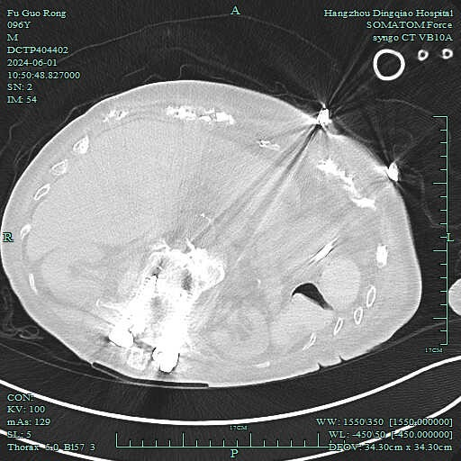
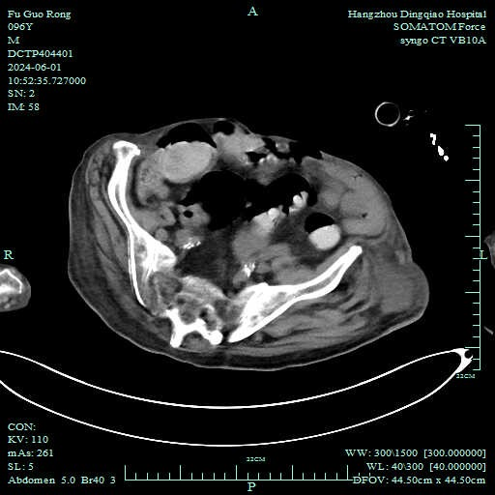
● 入院后检查
3.影像学检查：

Slide 7
● 诊断评估
诊断评估
1.初步诊断：重症肺炎
I型呼吸衰竭
急性心力衰竭 心功能IV级(NYHA分级)
胸腔积液
2.诊断依据：反复发热，支气管镜吸痰可见大量黄脓痰
痰培养：CRAB
尿培养：阴沟肠杆菌科
实验室指标：尿液分析：隐血(BLD)：+- ，白细胞酯酶(LEU)：+ ，蛋白质(PRO)：+，镜下白细胞(uWBC)：+++ /HP，镜下红细胞(uRBC)：2-3 /HP，上皮细胞：11.50 ul，尿白细胞（UWBC)：1470.70 ul;血常规（含PCT+CRP）：降钙素原(PCT)：0.42 ng/ml，快速CRP：129.1mg/L，白细胞计数(WBC)：7.78×10E9L，中性粒细胞(%)：83.9 %，淋巴细胞(%)：10.5%，血红蛋白(Hb)：71g/L;
3.鉴别诊断：排除其它可能

Slide 8
● 治疗过程
1.药物（左氧氟沙星针0.5静滴qd
）
2.手术（无）

Slide 9
● 治疗过程
3.微生物/病理结果（痰培养：CRAB）
4.方案调整（依拉环素50mg Q12 静滴
多黏菌素E针 150mg q12h静滴）
5.指标追踪（再次出现发热，38℃，肺部黄粘痰增多
炎症指标：（6.10） IL-6 576.3pg/ml；（6.11）血常规（含CRP）：快速CRP：258.4 mg/L，白细胞计数(WBC)：14.71 ×10E9L，中性粒细胞(%)：78.2 %，红细胞计数(RBC)：2.16 ×10E12L，血红蛋白(Hb)：65 g/L，血小板计数(PLT)：153×10E9L;
）

Slide 10
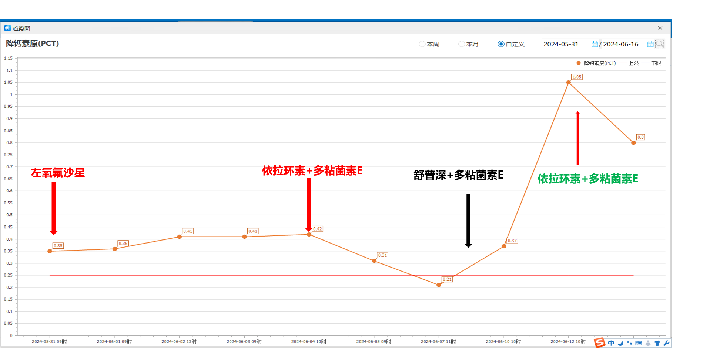
● 治疗过程
3.时间轴记录:(折线图)

Slide 11

● 诊疗体会
1.疗效评价：达到治疗疗效。对老年高龄患者，安全性好。
2.局限性：患者高龄，未行支气管肺泡灌洗
3.结论：1、对于MDR病原菌感染，需尽快启动覆盖MDR菌的抗感染治疗，降低死亡率；
2、依拉环素抗菌谱广，可覆盖常见多重耐药的G+菌、G-菌等；
3、抗感染治疗方案需要“个体化”，依拉还素在肺部CRAB感染时浓度高，疗效佳。

Slide 12
感谢观看
敬请指导

